Slide 1




Visão Geral
2342
Demandas Total
Demandas x Squad
Em execução
324
Em Backlog
63
Em Desenvolvimento
Evolução
 | Anterior | Atual | Evolução
Terror By Night | 87 | 87 | 0
Squad 2 | 378 | 367 | -11
Squad 3 | 191 | 192 | 1
Squad4 | 664 | 679 | 15
511
Desenvolvimento concluído
135
Em Homologação
Destaques
Squad Terror By Night – Apresentação e Entrega Sprint 2 Squad 3 – Primeira parte do PIX entrou em produção 03/11 Squad 4 – Homologação em andamento
78
Homologado
1231
Concluídas no Período

Slide 2
SQUAD Terror By Night
Visão Geral
Sprint 5
Esforço (Horas)
29/SET – 13/OUT
56%
[Em homologação – Features da Squad]
Entregas no Período
Riscos
Criar Método para Consultar o Status de Workflow do Documento de Acordo com o Fornecedor Escolhido - Qualisign
Criar Método para Obter o Pacote P7 de Documentos de Acordo com o Fornecedor Escolhido - Qualisign;
Criar Método para Cancelar Documentos que Foram Incluídos no Fornecedor Escolhido - Qualisign;
Alterar Tela de Contrato de Câmbio no Sistema de Varejo;
Solicitar Cancelamento da Assinatura Eletrônica no Sistema de Varejo;
Obter o Pacote P7S de Documentos da Assinatura Eletrônica no Sistema de Varejo;
Inserir Dados do Representante no Cadastro do Cliente no Sistema de Varejo;
Atualizar Status de Workflow da Assinatura Eletrônica no Sistema de Varejo;
1. Aberto chamado para liberação Sensedia no ambiente de homologação;
2. Aguardando liberação do chamado do Hangfire;

Slide 3
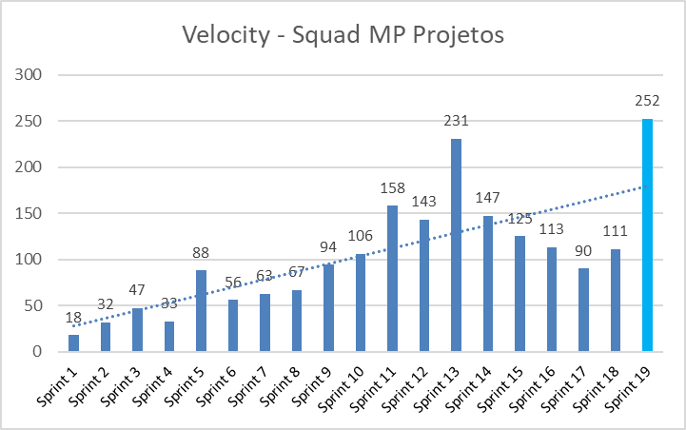
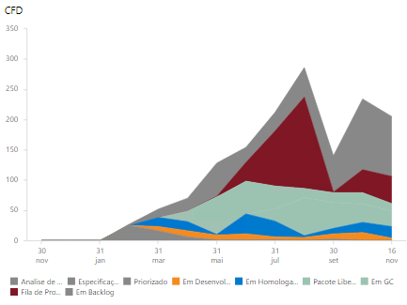
SQUAD Terror By Night – Lead Time
1
VELOCIDADE
4
DIAGRAMA DE FLUXO CUMULATIVO
Sprint 19 (16/11 a 27/11)
Em andamento.
Feature em produção:
Convênios/Bancoob (10/09)
PIX (30/09)
Em andamento, homologação da demanda:
Recarga de celular
2
DESLIZAMENTO DE ESCOPO
5
LEAD TIME
Qtd. Histórias (solicitando mudança de escopo) | Motivo
0 | -
Lead Time Desenvolvimento:
Em levantamento
Lead Time Produção:
Em levantamento
3
HISTÓRIAS NÃO APROVADAS
6
DEFEITOS
Qtd. Histórias não aprovadas | Motivo
13 | Demanda Convênios / Itaú paralisada
Demanda | Status | Bug Técnico | Bug de Negócio | Problemas de Ambiente | Em classificação
Convênios/Bancoob | Produção
PIX | Produção
Recarga de celular | Em Homologação

Slide 4
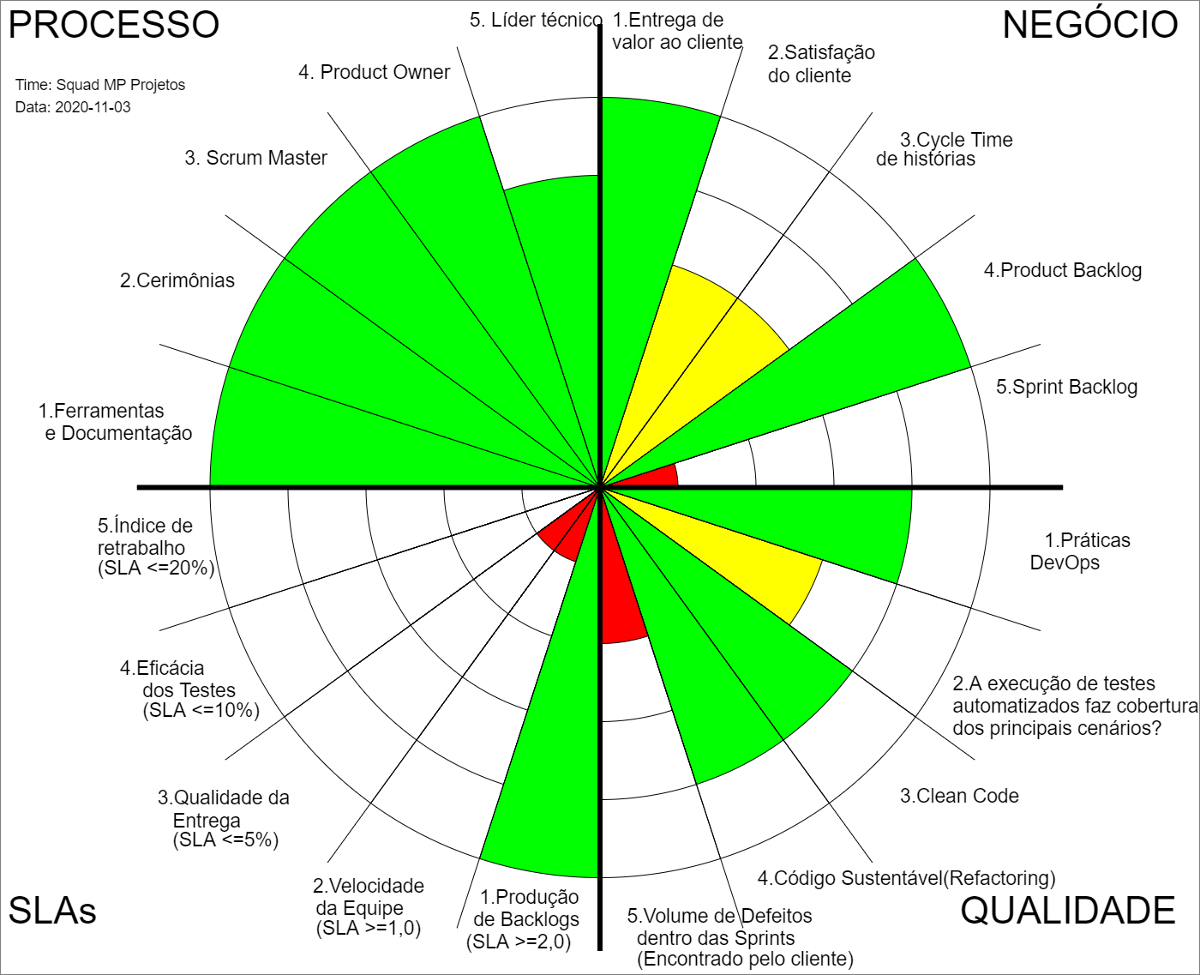
SQUAD Terror By Night – Radar Agil

Slide 5

SQUAD Terror By Night – Sprint 5 (13/OUT A 26/OUT)
Histórias
ID | Work Item Type | Descrição | Status
8894 | User Story | PIX Remittance - US042 - Garantir que a Natureza da Operação seja registradas no Pagamento do tipo PIX | Desenvolvimento Concluído
8895 | User Story | PIX Remittance - US043 - Cancelar os pagamentos do tipo PIX que não tiverem o campo Natureza preenchido | Desenvolvimento Concluído
8896 | User Story | PIX Remittance - US044 - Editar relatório “Pagamentos Efetivados” no Sistema Remessa | Desenvolvimento Concluído
8897 | User Story | PIX Remittance - US045 - Editar relatório “Pagamentos Pendentes” no Sistema Remessa | Desenvolvimento Concluído
8898 | User Story | PIX Remittance - US046 - Editar relatório “Ordens Canceladas (Por data)” no Sistema Remessa | Desenvolvimento Concluído
8935 | User Story | PIX Remittance - US048 - Editar relatório “Pagamento Cancelado” no Sistema Remessa | Desenvolvimento Concluído
8899 | User Story | PIX Remittance - US051 - Garantir Pagamentos fora do expediente bancario no Relatório Pagmento Pendentes | Desenvolvimento Concluído
8944 | User Story | PIX Remittance - US047 - Acrescentar o Authorization para o Motor de Pagamento | Desenvolvimento Concluído
8945 | User Story | PIX Remittance - US050 - Consultar chave externa do Motor de Pagamento | Desenvolvimento Concluído
8946 | User Story | PIX Remittance - US049 - Alterar layout Mesa Câmbio para receber pagamento PIX | Desenvolvimento Concluído
8947 | User Story | PIX Remittance - US052 - Garantir Pagamentos fora do expediente bancario no Relatório Pagmento Efetivados | Desenvolvimento Concluído
8948 | User Story | PIX Remittance - US053 - Garantir Pagamentos fora do expediente bancario no Relatório Ordens Canceladas | Desenvolvimento Concluído
8949 | User Story | PIX Remittance - US054 - Garantir Pagamentos fora do expediente bancario no Relatório Pagmento Cancelado | Desenvolvimento Concluído
8950 | User Story | PIX Remittance - US055 - Garantir pagamentos 24x7 no robô DOC/TED | Desenvolvimento Concluído

Slide 6
Visão – Histórias por Squad
SQUAD | Em Backlog | Em Desenvolvimento | Desenvolvimento concluído | Em Homologação | Homologado | Concluído | Total Geral
Terror By Night | 8 | 9 | 80 |  |  | 582 | 679
Squad 3 | 5 | 2 |  |  |  | 16 | 23
Squad 2 | 10 | 2 |  | 2 |  | 22 | 36
Squad 4 | 39 | 5 |  |  |  | 249 | 293
Total Geral | 324 | 63 | 511 | 135 | 78 | 1231 | 2342
EM BACKLOG
EM DESENVOLVIMENTO
DESENVOLVIMENTO CONCLUÍDO
EM HOMOLOGAÇÃO
HOMOLOGADO
CONCLUÍDO

